Slide 1

TOÁN LỚP 4

Slide 2

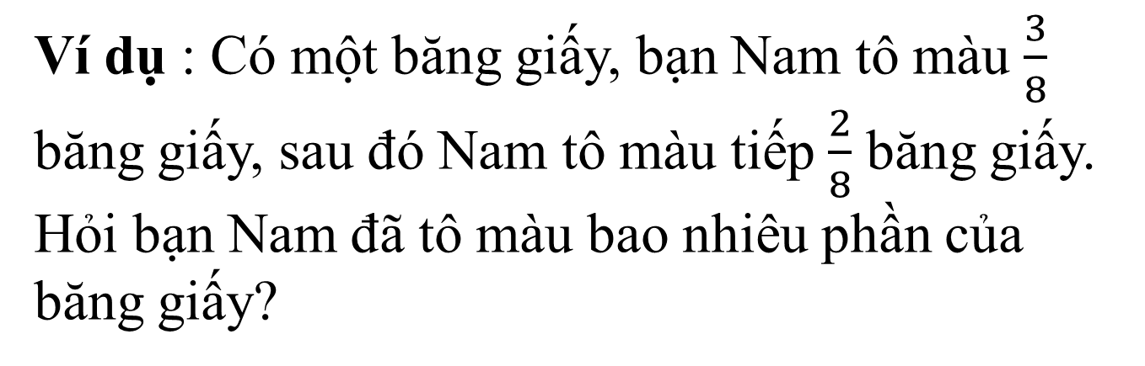
Thứ ba ,ngày 19 tháng 2 năm 2019
TOÁN
PHÉP CỘNG PHÂN SỐ
Ví dụ : Có một băng giấy, bạn Nam tô màu $\frac{3}{8}$ băng giấy, sau đó Nam tô màu tiếp $\frac{2}{8}$ băng giấy. Hỏi bạn Nam đã tô màu bao nhiêu phần của băng giấy?

Slide 3



$$\frac{5}{8}$$
?
$$\frac{3}{8}$$
$$\frac{2}{8}$$

Slide 4
3
2
5
+
=
8
8
8

Slide 5
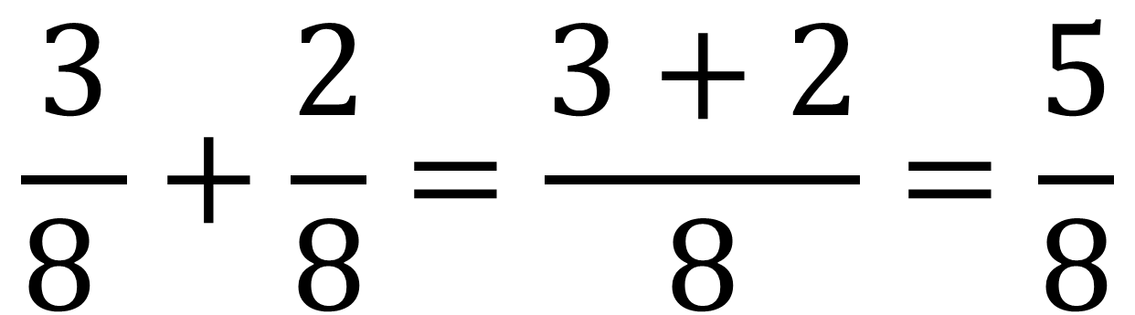
$$\frac{3}{8 }+\frac{2}{8}=\frac{3+2}{8}=\frac{5}{8}$$
Muốn cộng hai phân số cùng mẫu số, ta cộng hai tử số với nhau và giữ nguyên mẫu số.

Slide 6
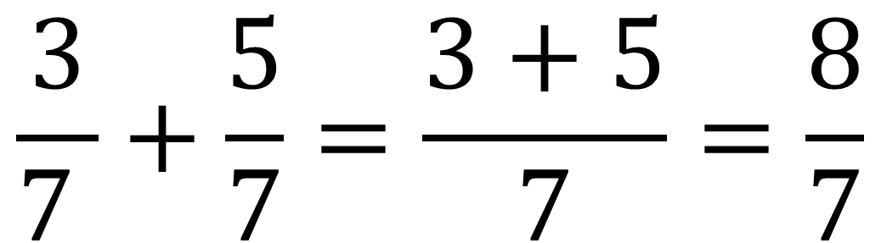
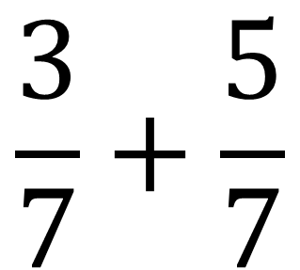
Ví dụ:
$$\frac{3}{7}+\frac{5}{7}$$
Bài làm
$$\frac{3}{7 }+\frac{5}{7}=\frac{3+5}{7}=\frac{8}{7}$$

Slide 7
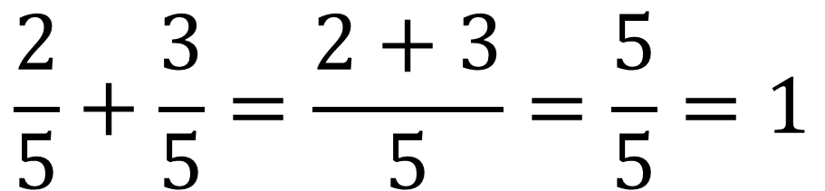
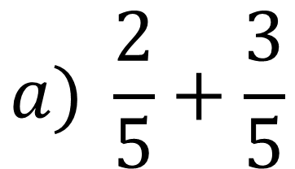
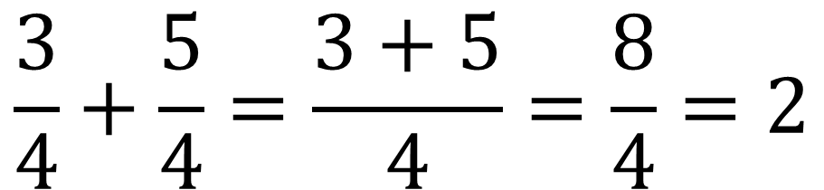
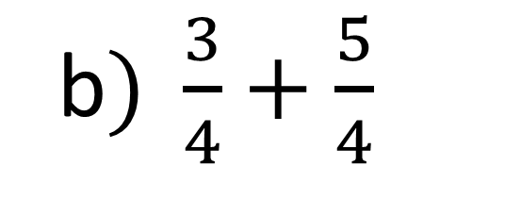
Tính
$$a) \frac{2}{5}+\frac{3}{5}$$
b$) \frac{3}{4}+\frac{5}{4}$
$$\frac{2}{5}+\frac{3}{5}=\frac{2+3}{5}=\frac{5}{5}=1$$
$$\frac{3}{4}+\frac{5}{4}=\frac{3+5}{4}=\frac{8}{4}=2$$

Slide 8
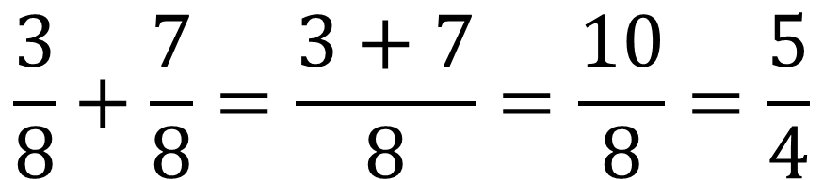
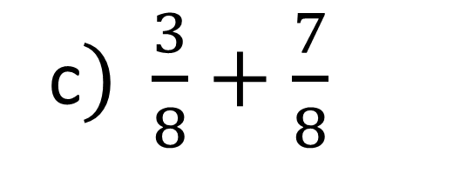
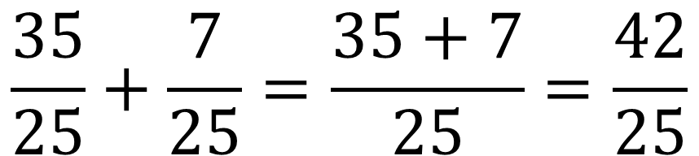
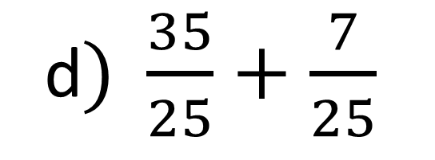
c$) \frac{3}{8}+\frac{7}{8}$
$$\frac{3}{8}+\frac{7}{8}=\frac{3+7}{8}=\frac{10}{8}=\frac{5}{4}$$
d$) \frac{35}{25}+\frac{7}{25}$
$$\frac{35}{25}+\frac{7}{25}=\frac{35+7}{25}=\frac{42}{25}$$

Slide 9
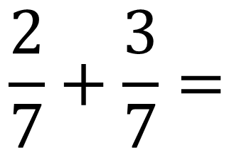
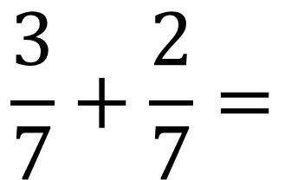
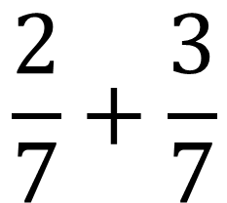
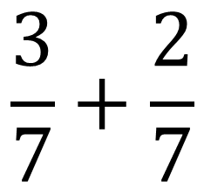
2. Tính chất giao hoán
$$\frac{3}{7}+\frac{2}{7}=$$
5
$$\frac{2}{7}+\frac{3}{7}=$$
5
7
7
$$\frac{3}{7}+\frac{2}{7}$$
$$\frac{2}{7}+\frac{3}{7}$$
=
Khi ta đổi chỗ hai phân số trong một tổng thì tổng của chúng không thay đổi.

Slide 10
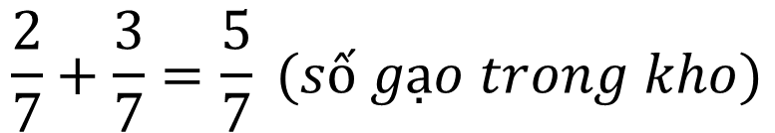
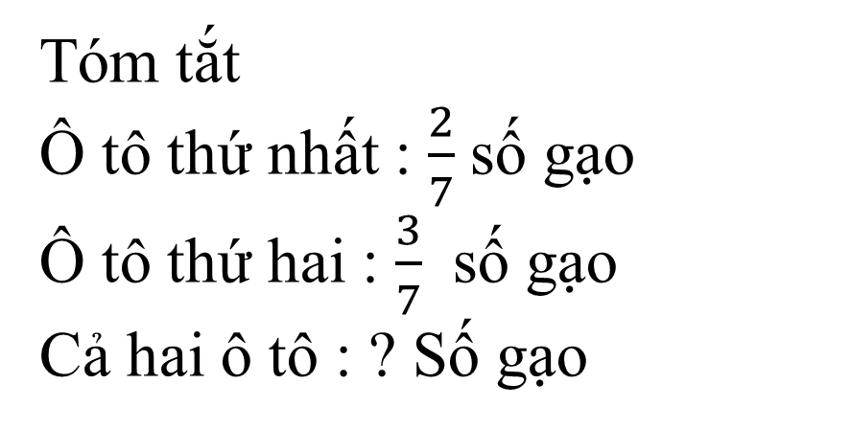

Bài 3:
Tóm tắt
Ô tô thứ nhất : $\frac{2}{7}$ số gạo
Ô tô thứ hai : $\frac{3}{7}$ số gạo
Cả hai ô tô : ? Số gạo
Giải
Cả hai ô tô chuyển được số gạo trong kho là:
$$\frac{2}{7}+\frac{3}{7}=\frac{5}{7} (số gạo trong kho)$$
Đáp số: $\frac{5}{7}$ số gạo trong kho

